Slide 1
Что такое корень слова?

Slide 2
Минутка чистописания

Slide 3
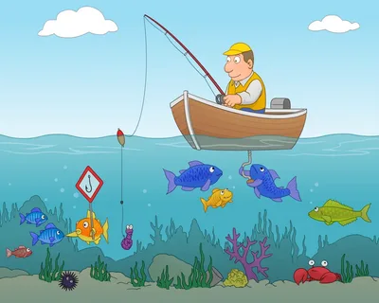
Рыбак, рыба, рыбачить.

Slide 4
Однокоренные слова
Рыбак, рыба, рыбачить.

Slide 5
Как-то много лет назад
Посадили странный сад.
Не был сад фруктовым –
Был он только словом.
Это слово – слово корень -
Разрастаться стало вскоре
И плоды нам принесло –
Стало много новых слов.
Вот из сада
Вам рассада,
Вот еще посадки рядом,
А вот садовод,
С ним садовник идёт.
Очень интересно
Гулять в саду словесном.

Slide 6
Родня ли гусеница гусю? (шутка)

Slide 7
С. 74, упр. 130.

Slide 8
Самопроверка
Осиновый, осинник, осинки, осины, подосиновики.

Slide 9
Упр. 131.
Взаимопроверка.

Slide 10
рефлексия
Игра «Узнай, кто это»
- Отгадайте загадки, запишите отгадки, подберите к ним однокоренные слова. Выделите в словах корень.

Slide 11
Кто рыбачит на реке
С тонкой удочкой в руке?

Slide 12
Кто рыбачит на реке
С тонкой удочкой в руке?
Рыбак, рыба, рыбалка, рыбачит…

Slide 13
Кто хлопочет с поварёшкой, варит вкусный суп с картошкой?

Slide 14
Кто хлопочет с поварёшкой, варит вкусный суп с картошкой?
Повар, сварил, варенье.

Slide 15
Кто на ранней зорьке встал,
Плугом поле распахал?

Slide 16
Кто на ранней зорьке встал,
Плугом поле распахал?
Трактор, тракторист.

Slide 17
Кто пасёт овец и коз
Там, где луг травой зарос?

Slide 18
Кто пасёт овец и коз
Там, где луг травой зарос?
Пастух, пастбище, пасти.

Slide 20
Домашнее задание: Записать однокоренные слова:
Вариант 1
С корнем –мор- (море)
Вариант 2
С корнем –гор- (гора)

